Slide 1

Project Sécurité WIFI
AMAROUCHE & SENNADJ
Module Sécurité 1CSG6

Slide 2
Sommaire
Introduction
WIFI
Protocoles
Risques
Conclusion
Etapes de sécurité

Slide 3


WIFI* C’est quoi**
WIFI (ou Wireless Fidelity) est un protocole de communication permettant de connecter des machines dans un réseau informatique sans la nécessité de câblage ou un réseau sans fil.

Slide 4

50% des Machines en 2014 seront des tablettes.
93% des tablettes vont utiliser que le WIFI.

Slide 5

En 2017 , 60% des donnés circulant sur le
réseau seront transporté avec WIFI

Slide 6
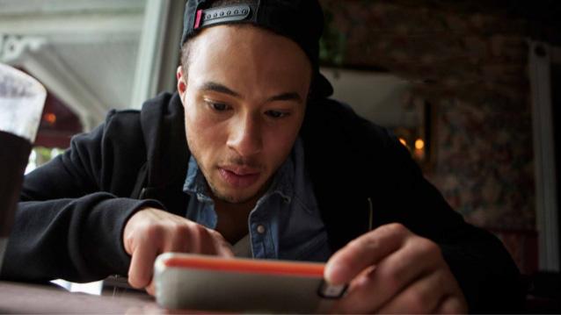
71% des communication mobiles se passent à travers le WIFI
En 2017 , 60% des donnés circulant sur le
réseau seront transporté avec WIFI

Slide 7
Sécuriser un réseau WIFI
Changer le mot de passe de
son routeur WIFI
MotDePasse
Changer le nom de WIFI ou
le cacher carriement
SSID
Filtrer les @ MAC ayant
accès au réseau sans fil
@ MAC
Cryptage
Chiffrer la clé en utilisant l’un
des protocoles WIFI

Slide 8



Protocoles de sécurité WIFI
WEP
WPA
WPA2

Slide 9


WEP Définition/Inconvénients/Attaques
Protocole de sécurité spécifié dans le standard IEEE 802.11 permettant de fournir aux utilisateurs de réseaux locaux sans fil une protection contre le piratage
Vulnérabilité dans l’algorithme RC64 utilisé pour le chiffrement.
Clefs de trop petites tailles (64 octets)
Attaque de FMS (Aout 2001)
Attaque de Koreck (Aout 2004)

Slide 10
WPA Définition/Avantages/Attaques
WIFI Protected Acess est un protocole d’authentification développé par la WIFI Alliance pour remédier aux faiblesses de WEP et servir intermédiaire avant le WPA2
conçu pour fonctionner avec le même matérielle que le WEP mais avec un logiciel mis à jour.
Attaque par dictionnaire.
Man in The Middle

Slide 11
WPA2 Avantages/Fonction/Attaques
Implémenté dans la norme WIFI.
utilise le protocole CCMP : un protocole de chiffrement par blocs de types AES qui assure la confidentialité et l’intégrité des données.
Chiffrement AES
Protocole CCMP
Attaque par dictionnaire.
Man in The Middle

Slide 12
Risques liés au WIFI

Slide 13
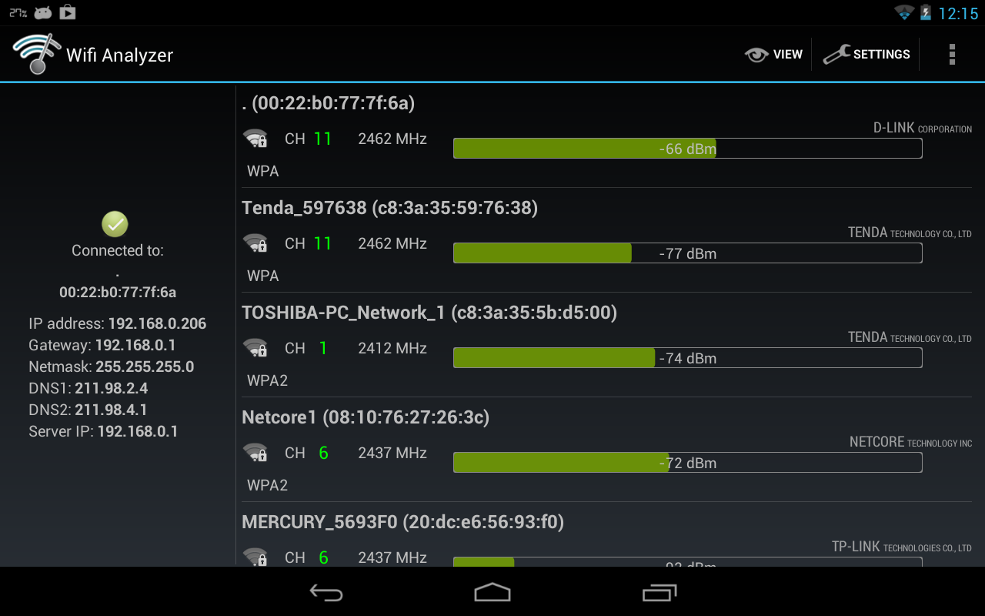
APP puissantes* détecter le WIFI**

Slide 14

Questions? Merci pour votre attention

